Slide 1
정적 메소드
컴퓨터 공학과 이상우

Slide 2
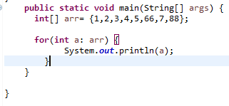
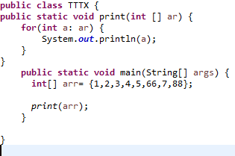
메소드 의 사용 이유
배열 하나가 있을 때 이 배열을 출력 한다 하면 왼쪽의 예제 처럼 출력을 할수 있을 것이다.
그런대 배열 출력을 반복 적으로 여러 번 출력을 해야 한다면 어떻게 할것 인가?
메소드를 사용 한다면 왼쪽의 예제 처럼 사용 할수 있다.
컴퓨터 공학과 이상우

Slide 3
메소드 의 사용 이유
두개의 예제 에서 무었이 달라졋을까?
컴퓨터 공학과 이상우

Slide 4

메소드 의 사용 방법
정적 : 클레스 생성시에 단한번 메모리가 할당 된다.
정적 메소드 에는 정적 메소드만 올수 있다.
메소드의 이름
매개 변수: 메인 메소드 에서 받아줄 자료형을 작성 한다.
반환값 의 유무, void 는 반환 값이 없다는 것을 의미 한다. 반환 값이 있다면 반환 값의 자료 형을 적어준다.
ex : 반환값이 정수 라면 int print() 로 작성할수 있다.
컴퓨터 공학과 이상우

Slide 5


메소드 의 사용 방법
반환값은 없고 메소드 이름은 arr 매개변수 로는 정수를 받는 메소드를 만들어 보자.
정수 하나를 매개변수로 받아서 값에서 5를 곱한값을 반환 하는 메소드를 작성해 보자.
컴퓨터 공학과 이상우

Slide 6
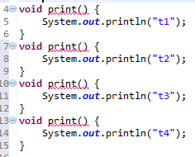
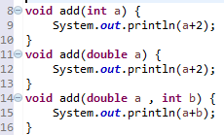
메소드 오버로딩
메소드 오버로딩 이란 메소드의 이름을 여러 번 정의 하는것이다.
메소드 오버로딩을 하려면 메소드의 타입을 다르게 해줘야 한다.
컴퓨터 공학과 이상우

Slide 7
객체
컴퓨터 공학과 이상우

Slide 8

필드
객체 내에서 사용할 변수
컴퓨터 공학과 이상우

Slide 9
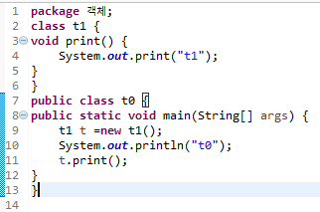
클래스
객체 선언,생성 는 객체 참조 변수를 의미 한다.
컴퓨터 공학과 이상우

Slide 10
클래스
java 파일 내에 여러 개의 class 가 올수 있으며 이경우 public class 는 단 한 개만 존재 할수 있다.
main 메소드 는 public class 에만 올수 있다.
컴퓨터 공학과 이상우

Slide 11
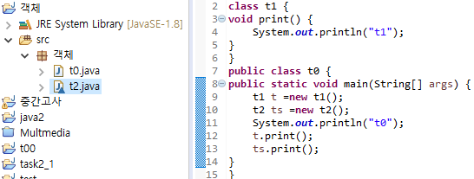
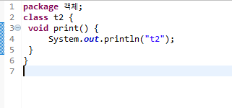

클래스
서로 다른 java 파일 에서도 사용 가능하다.
컴퓨터 공학과 이상우

Slide 12

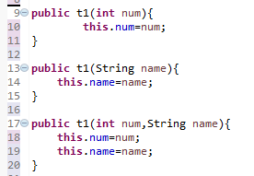
생성자
디폴트 생성자
생성자 에는 void 가 붙지 않는다.
생성자 필드를 초기화 할때 사용, 객체 생성시 1회 호출 가능하다.
컴퓨터 공학과 이상우

Slide 13
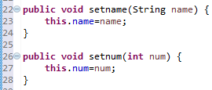
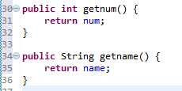
설정자,접근자
필드의 초기화,접근을 도와주는 메소드
설정자 필드의 초기화를 도와주는 메소드로 보통 set+변수명 으로 지정한다.
접근자 외부에서 필드로 접근을 도와주는 메소드로 보통 get+변수명 으로 지정한다.
컴퓨터 공학과 이상우

Slide 14
접근제어자
표기 | 의미 | 뜻
+ | public | 공용 맴버 영역의 제한 없음
- | private | 전용 맴버 -> 클래스 내부에서만 사용 가능
# | protected | 상속 관계
/ | Derived
~(생략) | package | 패키지 맴버
컴퓨터 공학과 이상우

Slide 15
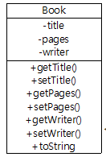
접근제어자 의 사용 예
-> 알맞은 답을 적어 보자.
컴퓨터 공학과 이상우

Slide 16


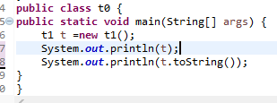
객체 출력
toString 메소드 객체를 출력 할때 사용 하며 java 에 정의된 메소드 이다.(메소드 오버로딩)
문자열 형태로 반환 되며 다른 메소드 들과는 다르게 호출시 메소드 이름이 아닌 객체 이름(객체 참조 변수) 으로 호출한다.
컴퓨터 공학과 이상우

Slide 17
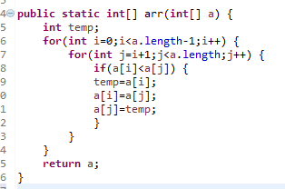
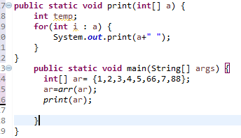
실습 문제
정수형 배열 을 매개 변수로 받아 내림 차순으로 정렬후 결과를 반환 하는 메소드를 작성해 보자.

Slide 18
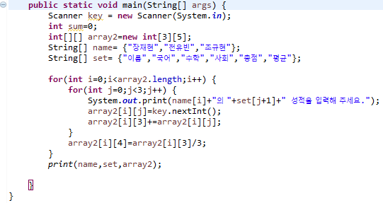
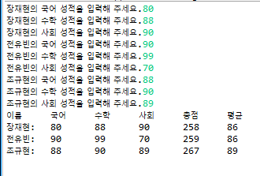
실습 문제
이전 수업때 풀었던 문제 이다. 해당 문제를 메소드를 이용하여 풀어보자.
* 출 력 하는 부분을 메소드로 작성 하고 메소드 의 속성은 아래 코드를 참고 하여 풀어 보자.

Slide 19
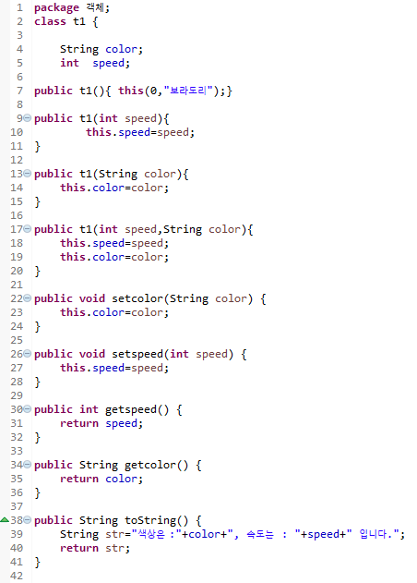
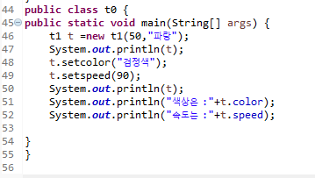

실습 문제
예제 코드를 따라 작성해 보고 실행 결과를 확인해 보자.

Slide 20
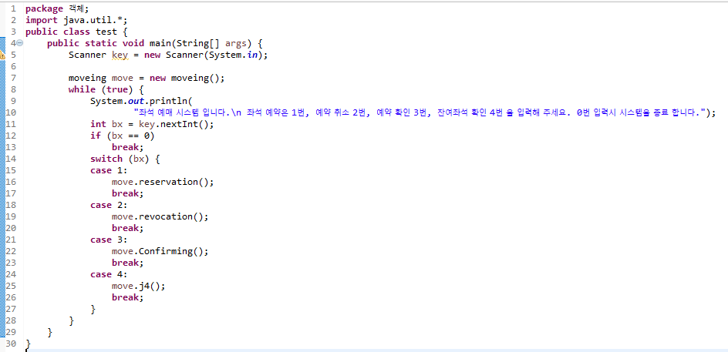

실습 문제
좌석 예매프로그램을 객체로 바꾸어 작성해 보자
아래의 코드는 좌석예메 프로그램의 test 클래스 이다.
필드는 모두 공용 맴버로 선언 한다.

Slide 21
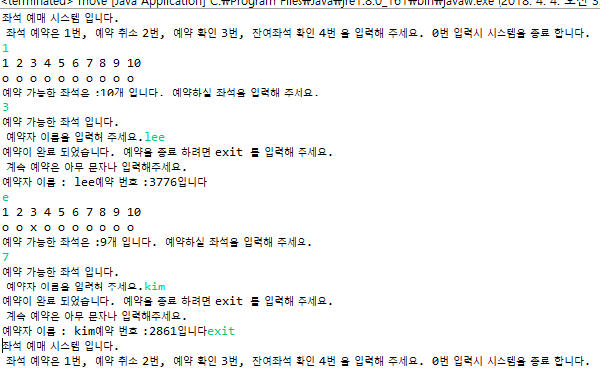
실습 문제
좌석 예매 메소드를 작성해 보자.

Slide 22
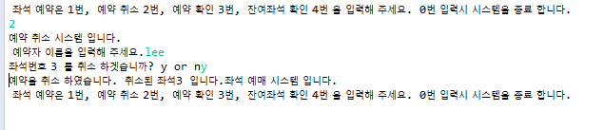
실습 문제
예약 취소 메소드를 작성해 보자.

Slide 23
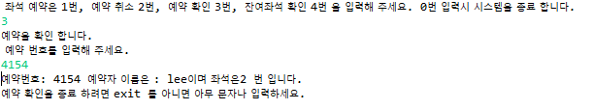
실습 문제
예약 확인 메소드를 작성해 보자.

Slide 24
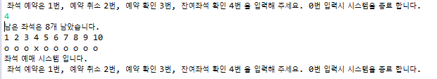
실습 문제
잔여 좌석 확인 메소드를 작성해 보자.

